Slide 1
Participação Educativa
da Comunidade

Slide 2
Formas e Participação
dos Familiares
Informativa
Menor probabilidade de conseguir êxito escolar e participação das famílias.
Consultiva
Decisiva
Maior probabilidade de conseguir êxito escolar e participação das famílias.
Avaliativa
Educativa

Slide 3
Formas e Participação
dos Familiares
As assembleias e comissões mistas são atuações que garantem a participação decisória e avaliativa.
Decisiva
O que vale são os argumentos das pessoas e não o cargo que ocupam na escola ou na comunidade.
O diálogo se baseia no empenho conjunto de buscar os melhores acordos para a educação dos estudantes.
Avaliativa
Grupos Interativos Biblioteca Tutorada Formação de Familiares
Educativa

Slide 4
Participação Educativa
da Comunidade
Comissões Mistas
Comissão Gestora
Professores
Familiares
Membros da
Comunidade
autonomia e capacidade de decisão
Equipe gestora da escola
Representantes de cada comissão mista
confirmam as decisão e sancionam junto ao conselho escolar

Slide 5
Comissões Mistas
Para formar Comissões Mistas é preciso:
Estabelecer prioridades
Valorizar todas as comissões
Dar autonomia às comissões
Formar grupos heterogêneos
Considerar a disponibilidade dos participantes
Fazer bom uso do tempo
Promover o diálogo igualitário
Garantir pluralidade de vozes
Valorizar os alunos
Acreditar no potencial das famílias

Slide 6
Exemplos
Comissão de Aprendizagem
Comissão de Voluntariado
Comissão de Infraestrutura
Comissão de Relações
Comissão de Relações Família/Escola
Comissão de Reivindicações
Comissão de Biblioteca
Comissão de Convivência

Slide 7
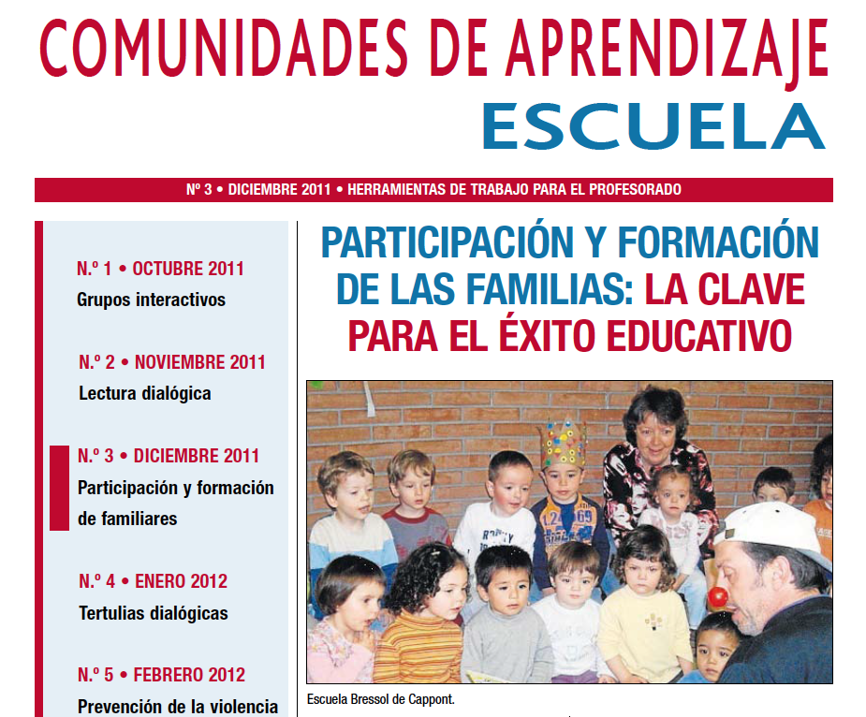
Trechos do Artigo
Participação E Formação Das Famílias: A Chave Para O Êxito Educacional Sonhos Compartilhados, Resultados Atingidos

Slide 8
Trechos
A "Escola Bressol Municipal Cappont de Lleida" é um centro educacional de Educação Infantil com três salas, as quais distribuímos 47 alunos e alunas, suas famílias e seis docentes. Decidimos fazer a transformação para comunidade de aprendizagem em fevereiro de 2004. O motivo que nos levou a tomar essa decisão foi a firme convicção de que a educação é um processo compartilhado por todos os seus membros. Nosso objetivo era, e é, potencializar ao máximo a aprendizagem e as experiências dos meninos e meninas da escola.

Slide 9
Trechos
Quando foi feita a transformação para comunidade de aprendizagem, uma de nossas dúvidas era "o que vai acontecer no ano que vem?", porque sabíamos que a maioria das famílias já não estaria mais no centro educacional. A solução para nossos receios vem diretamente das próprias famílias. Decidimos, entre todos, fazer um boletim informativo no qual está explicado, para nossas famílias, o que é uma comunidade de aprendizagem, como funciona, etc. A esperança e o esforço foram tão grandes que uma ideia inicial de um documento simples, impresso em preto e branco, acabou tornando-se um jornal colorido, com uma editoração caprichada, feito pelas próprias famílias; todo mundo acabou colaborando para a realização e distribuição entre as famílias mais antigas e as novas que estavam recém matriculadas no centro educacional. A participação e o entusiasmo conseguiram estender o envolvimento no centro educacional, que não parou de crescer, desde que começamos a funcionar como comunidade de aprendizagem.

Slide 10
Trechos
Como docente, é emocionante ver como, ano após ano, nossa árvore dos sonhos vai ficando cheia de anéis e desejos de irmãos, pais, mães, avós, avôs, vizinhos, docentes, voluntários. Sonhos que buscam proporcionar o maior número de experiências de aprendizagem de qualidade para os meninos e meninas da escola e, consequentemente, também para seus familiares e funcionários.

Slide 11
Trechos
Uma vez realizada a fase dos sonhos, a cada ano, encontramos todos os membros da comunidade de aprendizagem para fazer uma leitura em uma reunião aberta. É uma magnífica oportunidade para abrir nosso centro educacional para a participação da comunidade. Uma vez que os membros, na reunião, comunicam seus sonhos, classificamos cada um por temáticas e atribuímos diferentes comissões mistas de trabalho. Estas comissões mistas estão formadas por familiares, por membros da equipe docente, e pelo voluntariado que quiser participar, e tem como objetivo atribuir prioridades e trabalhar conjuntamente, e de forma dialógica, com a finalidade de conseguir os sonhos que surgiram. Nesta mesma reunião, as pessoas que comparecem e têm vontade de trabalhar se comprometem com uma das comissões. (...) A participação nas comissões supõe uma autêntica transformação do papel que podem desempenhar as famílias no centro educacional. Na "Escola Bressol de Cappont", as famílias realmente sentem que podem realizar seus sonhos.

Slide 12
Trechos
E tudo isso, para quê? O impacto que constatamos, desde que somos comunidade de aprendizagem, sobre a qualidade do centro educacional, de suas aprendizagens, dos serviços que oferecemos, das instalações, mas, principalmente, do clima e do ambiente com as famílias, foi aumentando a cada dia. Através do intercambio que ocorre na vida da comunidade de aprendizagem, notamos que foram produzidas mudanças significativas em nosso centro educacional:
- Aprendemos a dar valor aos argumentos, não importa quem está argumentando.
- Há uma maior participação, e de melhor qualidade.
- Ocorre uma democratização dos espaços escolares e do entorno.
- Aumenta o conhecimento e reconhecimento do outro, dos outros, através das intensas relações estabelecidas nas comissões mistas.
- Aumentam as expectativas relacionadas com as aprendizagens dos alunos, assim como da participação das famílias.
- No lugar da cultura da queixa, coloca-se a cultura da transformação.

Slide 13
Trechos
Definitivamente, é produzida uma educação melhor para os meninos e meninas. Por um lado, o fato de receber as demandas das famílias sobre o que é que consideram importante para a aprendizagem de seus filhos e filhas, nos levou a ampliar o leque de ofertas. Por outro, ao estar conscientes da importância que têm para a aprendizagem as interações, e quanto mais diversificadas melhor, nos levou também a abrir nossa escola para elas, com o claro objetivo de que todos os momentos da vida no centro educacional sejam oportunidades de aprendizagem.

Slide 14
www.comunidadedeaprendizagem.com

